Slide 1


СОБРАНИЕ
ПО ПРЕДДИПЛОМНОЙ ПРАКТИКЕ
Специальности ИСиТвБМ, ПМС и ЭСБ
(заочное обучение)
Ответственный за дипломное проектирование
АЛЕКСЕЕВ Виктор Федорович –
канд.техн.наук, доцент

Slide 2




НОРМАТИВНЫЕ ДОКУМЕНТЫ
Постановление Совета Министров Республики Беларусь от 03.06.2010 N860 «Об утверждении Положения о практике студентов, курсантов, слушателей» (в ред. постановления Совмина от 04.08.2011 N1049)
Настоящее Положение разработано на основании части второй пункта 3 статьи 212 Кодекса Республики Беларусь об образовании и определяет порядок организации, проведения, подведения итогов и материального обеспечения практики студентов учреждений высшего образования Республики Беларусь.
Положение об организации и регулировании преддипломной практики и дипломного проектирования в БГУИР
Положение устанавливает общие требования к организации и проведению преддипломной практики и дипломного проектирования в Белорусском государственном университете информатики и радиоэлектроники.
Является обязательным для исполнения деканами факультетов, заведующими кафедрами и профессорско-преподавательским составом университета, студентами БГУИР.

Slide 3


НОРМАТИВНЫЕ ДОКУМЕНТЫ
Программа преддипломной практики специальности 1-39 03 01 Электронные системы безопасности
Программа определяет основные цели и задачи практики, раскрывает ее содержание, определяет требования к индивидуальному заданию. Приведены темы индивидуальных заданий.
Рассмотрены вопросы контроля и подведения итогов прохождения практики.

Slide 4

НОРМАТИВНЫЕ ДОКУМЕНТЫ
Программа преддипломной практики специальности 1-39 03 02 Программируемые мобильные системы
Программа определяет основные цели и задачи практики, раскрывает ее содержание, определяет требования к индивидуальному заданию. Приведены темы индивидуальных заданий.
Рассмотрены вопросы контроля и подведения итогов прохождения практики.

Slide 5
НОРМАТИВНЫЕ ДОКУМЕНТЫ
Программа преддипломной практики специальности 1-40 05 01-10 Информационные системы и технологии в бизнес-менеджменте
Программа определяет основные цели и задачи практики, раскрывает ее содержание, определяет требования к индивидуальному заданию. Приведены темы индивидуальных заданий.
Рассмотрены вопросы контроля и подведения итогов прохождения практики.

Slide 6
Постановление Совета Министров Республики Беларусь от 03.06.2010 N860 «Об утверждении Положения о практике студентов, курсантов, слушателей» (в ред. постановления Совмина от 04.08.2011 N1049)
НЕКОТОРЫЕ ВЫДЕРЖКИ ИЗ ДОКУМЕНТА
2. Практика является обязательным компонентом высшего образования, организуется и проводится учреждениями высшего образования в тесном взаимодействии с государственными органами и иными организациями, для которых осуществляется подготовка специалистов.
9. Задачами преддипломной практики являются освоение и закрепление знаний и умений студентов, полученных в учреждении высшего образования по всему курсу обучения, проверка возможностей самостоятельной работы будущего специалиста в условиях конкретного производства, подготовка материалов к дипломному проекту (дипломной работе).
Содержание преддипломной практики определяется темой дипломного проекта (дипломной работы), а также потребностью изучения методов решения технических, экономических, творческих, управленческих и других задач.

Slide 7
Постановление Совета Министров Республики Беларусь от 03.06.2010 N860 «Об утверждении Положения о практике студентов, курсантов, слушателей» (в ред. постановления Совмина от 04.08.2011 N1049)
НЕКОТОРЫЕ ВЫДЕРЖКИ ИЗ ДОКУМЕНТА
Преддипломную практику студенты проходят на выпускном курсе в организациях, соответствующих профилю подготовки специалистов.
Во время преддипломной практики студенты выполняют отдельные работы, предусмотренные должностными обязанностями квалификационной характеристики Единого квалификационного справочника должностей служащих по соответствующей должности. В период данной практики студенты могут приниматься на работу на вакантные должности в соответствии с законодательством.

Slide 8
Постановление Совета Министров Республики Беларусь от 03.06.2010 N860 «Об утверждении Положения о практике студентов, курсантов, слушателей» (в ред. постановления Совмина от 04.08.2011 N1049)
НЕКОТОРЫЕ ВЫДЕРЖКИ ИЗ ДОКУМЕНТА
17. Организация осуществляет проведение практики, ее документальное оформление и обеспечивает:
заключение договоров об организации практики студентов;
издание приказа по организации о зачислении студентов на практику согласно договорам об организации практики студентов;
создание студентам необходимых условий для прохождения практики и выполнения ее программы;
проведение инструктажа студентов по охране труда;
привлечение студентов к работам, предусмотренным программой практики.

Slide 9
Постановление Совета Министров Республики Беларусь от 03.06.2010 N860 «Об утверждении Положения о практике студентов, курсантов, слушателей» (в ред. постановления Совмина от 04.08.2011 N1049)
НЕКОТОРЫЕ ВЫДЕРЖКИ ИЗ ДОКУМЕНТА
21. Во время прохождения практики студент под контролем непосредственного руководителя практики от организации выполняет программу практики и отражает ход ее выполнения в дневнике прохождения практики. Форма дневника прохождения практики разрабатывается учреждением высшего образования в соответствии с программой практики.
В течение последней недели практики студент составляет письменный отчет о выполнении программы практики. Отчет должен быть подписан студентом, непосредственным руководителем практики от организации и утвержден руководителем (заместителем руководителя) организации. По окончании практики непосредственный руководитель практики от организации оформляет письменный отзыв о прохождении практики студентом.

Slide 10
Положение об организации и регулировании преддипломной практики и дипломного проектирования в БГУИР
НЕКОТОРЫЕ ВЫДЕРЖКИ ИЗ ДОКУМЕНТА
4.1. Преддипломная практика проводится в организациях любой формы собственности, в их структурных подразделениях или на выпускающих кафедрах и в научных лабораториях университета по профилю специальности выпускника с целью приобретения им опыта самостоятельного исследования актуальной научно-технической проблемы или решения реальной инженерной задачи.
Продолжительность и сроки проведения практики определяются учебными планами и графиком учебного процесса.
4.2. Студенты дневной формы обучения преддипломную практику проходят в организациях по месту распределения (о невозможности прохождения студентами дневной формы обучения практики по месту распределения предприятие сообщает университету письменно), студенты вечерней, заочной, в т.ч. дистанционной форм – на предприятиях по профилю подготовки специалистов (обычно по месту работы).

Slide 11
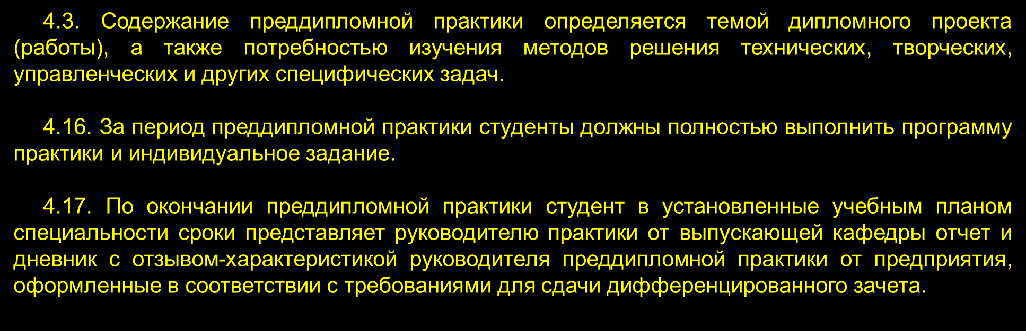
Положение об организации и регулировании преддипломной практики и дипломного проектирования в БГУИР
НЕКОТОРЫЕ ВЫДЕРЖКИ ИЗ ДОКУМЕНТА

Slide 12
Положение об организации и регулировании преддипломной практики и дипломного проектирования в БГУИР
НЕКОТОРЫЕ ВЫДЕРЖКИ ИЗ ДОКУМЕНТА
4.18. Дифференцированный зачет принимает руководитель практики от кафедры. На дифференцированном зачете оценивается полнота выполненного индивидуального задания и процент выполнения задания по дипломному проекту (работе).
Неявка студента при отсутствии уважительных причин в установленный университетом срок проведения дифференцированного зачета является академической задолженностью по преддипломной практике.
Ликвидация академической задолженности при отсутствии уважительных причин по итогам преддипломной практики осуществляется студентом на платной основе в соответствии с приказом ректора университета.

Slide 13
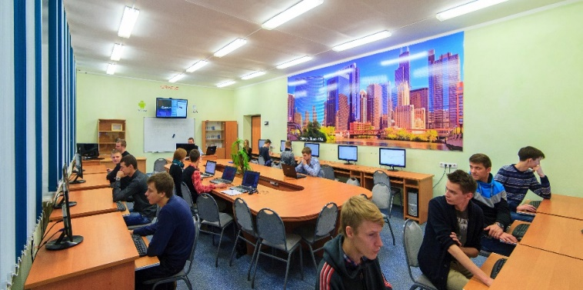
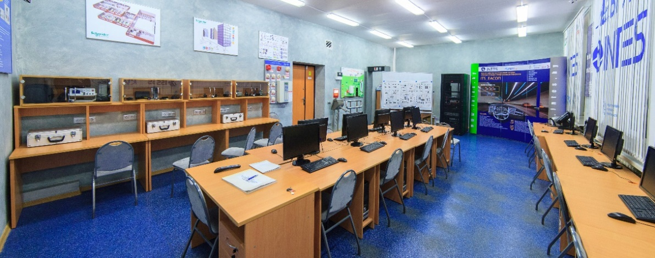
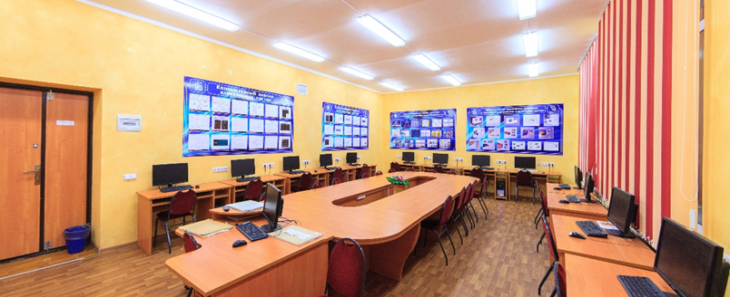
Положение об организации и регулировании преддипломной практики и дипломного проектирования в БГУИР
НЕКОТОРЫЕ ВЫДЕРЖКИ ИЗ ДОКУМЕНТА
Пересдача дифференцированного зачета после неявки студента в установленные сроки без уважительной причины допускается не более двух раз. Вторая пересдача принимается комиссией в количестве не менее трех человек, формируемой заведующим кафедрой по распоряжению декана факультета.
Студент, не выполнивший программу практики, получивший отрицательный отзыв руководителя практики от организации, неудовлетворительную отметку при сдаче дифференцированного зачета руководителю практики от кафедры, к защите дипломного проекта (работы) не допускается.

Slide 14
СРОКИ ПРЕДДИПЛОМНОЙ ПРАКТИКИ
студентов заочной формы обучения ФКТ ИИТ БГУИР
Специальности
ИСиТвБМ (группа 984371),
ПМС (группа 983871)
и ЭСБ (группы 983371-983372)
с 27.10.2022 по 23.11.2022

Slide 15
УТОЧНЕНИЕ
Всем студентам необходимо было:
1.Зарегистрироваться в регистрационном листе и журнале по технике безопасности.
2.Получить дневники по практике (при регистрации).
3.При необходимости, дневник можно скачать по ссылке: https://iti.bsuir.by/library/4
4.Заполнить дневники.

Slide 16

Прошу УТОЧНИТЬ предприятие, где вы проходите практику и руководителя от кафедры
Информация размещена на странице
https://www.bsuir.by/ru/kaf-piks/preddiplomnaya-praktika
в подразделе ::ПРИКАЗЫ

Slide 17
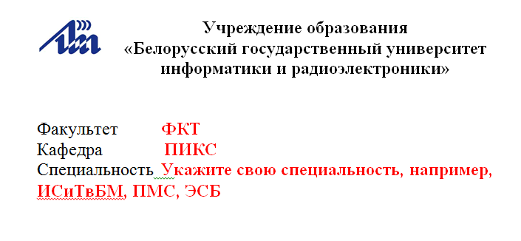
Заполнение титульного листа дневника

Slide 18
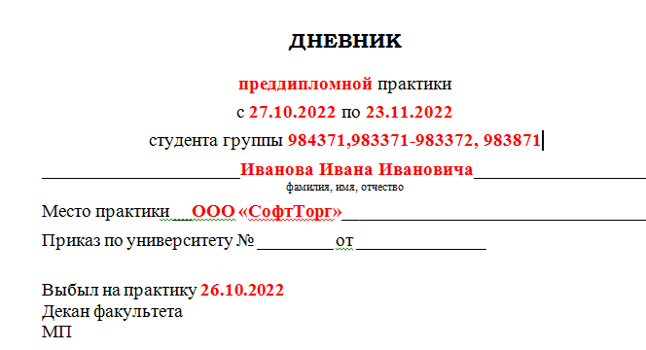
Заполнение титульного листа дневника

Slide 19
Индивидуальное задание
2-я страница дневника
Индивидуальное задание по преддипломной практике размещено на
https://www.bsuir.by/ru/kaf-piks/preddiplomnaya-praktika
в подразделе ::ПРИМЕРЫ ОФОРМЛЕНИЯ

Slide 20
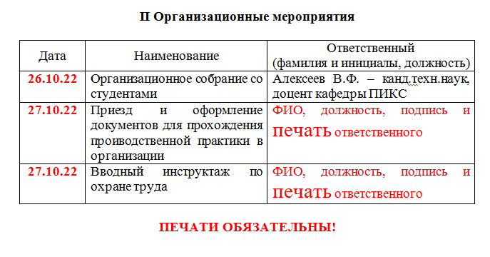
Заполнение дневника
3-я страница дневника

Slide 21
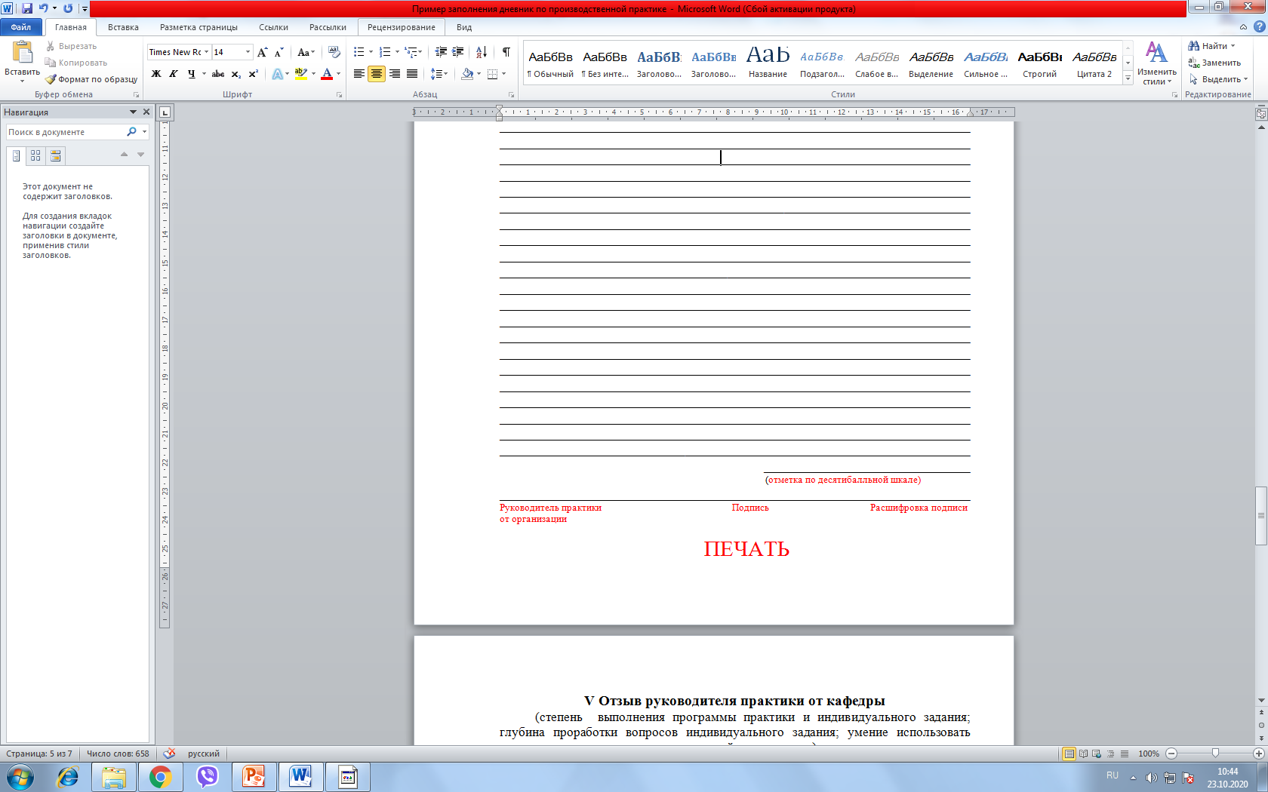
5-я страница дневника

Slide 22
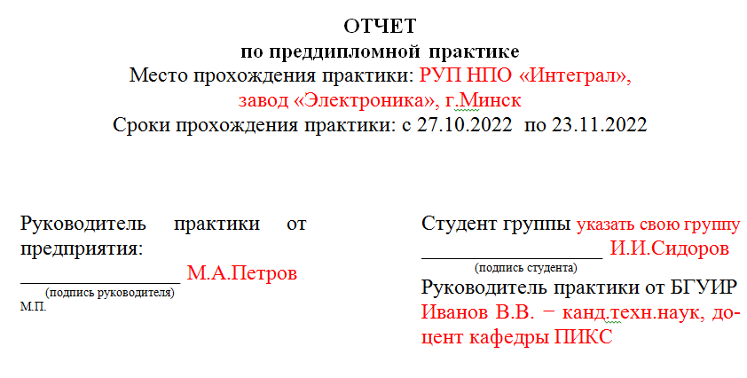
Заполнение дневника

Slide 23
НЕОБХОДИМО ВЫПОЛНИТЬ
1. До 12.00 час. 27.10.2022 по E-mail сообщить старосте группы о том, что вы приступили к практике.
2. Старостам групп до 16.00 час. 27.10.2022 сообщать по E-mail: dzemidovich.veronika@gmail.com о студентах, которые приступили и которые не приступили к практике.
3. Пройти 27.10.2022 необходимые инструктажи по технике безопасности, оформиться на предприятии (должен быть приказ, возможная форма которого указана на странице сайта https://www.bsuir.by/ru/kaf-piks/preddiplomnaya-praktika в подразделе ::ПРИМЕРЫ ОФОРМЛЕНИЯ

Slide 24
НЕОБХОДИМО ВЫПОЛНИТЬ
4. Оформить в течение 9-ти дней договор о выполнении работы по руководству преддипломной практикой и акты выполненных работ по руководству преддипломной практикой.
Формы документов находятся в пункте «Форма договора о выполнении работы по руководству преддипломной практикой и акта выполненных работ»
на странице https://iti.bsuir.by/library/4

Slide 25

ДЕМИДОВИЧ Вероника Константиновна - магистр технических наук, ассистент - ответственная за организацию практики на кафедре ПИКС
Адрес: 220013, г.Минск, ул. П.Бровки, 6, БГУИР, ауд. 435а-1 корп.
Телефон: +37529 314-09-89
E-mail: dzemidovich.veronika@gmail.com
Мызникова Александра Анатольевна – начальник учебного отдела ИИТ БГУИР
Адрес: 220037, г.Минск, ул. Козлова, 28, ИИТ БГУИР, ауд. 706-7 корп.
Телефоны: (+37517) 394-40-55
E-mail: myznikova@bsuir.by

Slide 26
Спасибо за внимание!

